Slide 1
Интеллектуальная игра «Веселая переменка»
Презентацию подготовила:
Селькова М.А. воспитатель ГПД
МОУ СОШ с. Визинга Республики Коми. 2014 г.

Slide 2
Выберите вопрос
Станция 1 Юмористическая | Станция 2 Математическая | Станция 3 Сказочная | Станция 4 Литературная | Станция 5 Экологическая
Вопрос 1
Вопрос 1
Вопрос 1
Вопрос 1
Вопрос 1
Вопрос 2
Вопрос 2
Вопрос 2
Вопрос 2
Вопрос 2
Вопрос 3
Вопрос 3
Вопрос 3
Вопрос 3
Вопрос 3
Вопрос 4
Вопрос 4
Вопрос 4
Вопрос 4
Вопрос 4
Вопрос 5
Вопрос 5
Вопрос 5
Вопрос 5
Вопрос 5

Slide 3
Что стоит между окном и дверью?
Ответ

Slide 4
Буква «и»
К списку вопросов

Slide 5
Что можно приготовить, но нельзя съесть?
Ответ

Slide 6
Уроки
К списку вопросов

Slide 7
Что станет с зеленым мячом, если он упадет в желтое море?
Ответ

Slide 8
Намокнет
К списку вопросов

Slide 9
Какой рукой лучше размешивать чай?
Ответ

Slide 10
Лучше размешивать ложкой
К списку вопросов

Slide 11
На какое дерево садится ворона во время дождя?
Ответ

Slide 12
На мокрое
К списку вопросов

Slide 13
Над рекой летели птицы: Голубь, щука, две синицы, Два стрижа и пять лещей. Сколько птиц ответь скорей?
Ответ

Slide 14
5
К списку вопросов

Slide 15
Из города А в город Б самолет летит 80 минут, а обратно, из Б в А – 1 час 20 минут. Почему?
Ответ

Slide 16
80 минут = 1 час 20 минут
К списку вопросов

Slide 17
Сколько концов у четырех палок? А у двух с половиной?
Ответ

Slide 18
8 6
К списку вопросов

Slide 19
Сколько минут варятся пять сарделек, если две варятся шесть минут?
Ответ

Slide 20
6 минут
К списку вопросов

Slide 21
Когда человек может мчаться со скоростью гоночного автомобиля?
Ответ

Slide 22
Когда он в гоночном автомобиле
К списку вопросов

Slide 23
Кто из героев русской народной сказки был хлебобулочным изделием?
Ответ

Slide 24
Колобок
К списку вопросов

Slide 25
Герои какой литературной сказки были сельскохозяйственными продуктами?
Ответ

Slide 26
Джанни Родари «Приключения Чиполлино»
К списку вопросов

Slide 27
Кто из сказочных героев появился на свет благодаря истреблению деревьев?
Ответ

Slide 28
Буратино из сказки Алексея Толстого
К списку вопросов

Slide 29
Какое домашнее животное, точнее сказать птица, однажды принесла хозяевам изделие из драгоценного металла?
Ответ

Slide 30
Курочка Ряба
К списку вопросов

Slide 31
Какая русская народная сказка прославляет лентяев?
Ответ

Slide 32
По щучьему велению
К списку вопросов

Slide 33
«И к нам вошел какой-то дяденька. Я как на него взглянул, так сразу понял, что в Кремль я не пойду. На голове у этого дяденьки была шляпа, а на этой шляпе наша каша»
Ответ

Slide 34
Виктор Драгунский «Тайное всегда становится явным»
К списку вопросов

Slide 35
«Вдруг шляпа поползла прямо к Вадику. Он как закричит «ай!» - и прыг на диван»
Ответ

Slide 36
Николай Носов «Живая шляпа»
К списку вопросов

Slide 37
«Я остановился на лестнице и внятно сказал: «Никакие не «сыски», никакие не «хыхки», а коротко и ясно «фыфки!»
Ответ

Slide 38
Виктор Драгунский «Заколдованная буква»
К списку вопросов

Slide 39
«В одном сказочном городе жили коротышки. Коротышками их назвали потому, что они были маленькие»
Ответ

Slide 40
Николай Носов «Приключения Незнайки и его друзей»
К списку вопросов

Slide 41
«У одних родителей мальчик был, звали его дядя Федор»
Ответ

Slide 42
Эдуард Успенский «Дядя Федор, пес и кот»
К списку вопросов

Slide 43
Какие бывают облака в хорошую погоду?
Ответ

Slide 44
Кучевые
К списку вопросов

Slide 45
Какая охота разрешается в лесу в любое время года?
Ответ

Slide 46
Фотоохота
К списку вопросов

Slide 47
Как правильно собирать грибы?
Ответ

Slide 48
Срезать ножиком
К списку вопросов

Slide 49
Почему надо беречь шмелей?
Ответ

Slide 50
Они опыляют растения
К списку вопросов

Slide 51
У какого хвойного растения осенью опадает хвоя?
Ответ

Slide 52
Лиственница
К списку вопросов

Slide 53
Выполните задание и получите 3 балла. Если не справитесь, потеряете 3 балла!

Slide 54
Получил(а) за контрольную по математике «2». Как сказать маме, чтобы она тебя пожалела и купила утешительный приз?
К списку вопросов

Slide 55
Выполните задание и получите 3 балла. Если не справитесь, потеряете 3 балла!

Slide 56
Составить изображение из геометрических фигур
К списку вопросов

Slide 57
Выполните задание и получите 3 балла. Если не справитесь, потеряете 3 балла!

Slide 58
Отгадать ребус
Л
ка
ка
ка
ка
К списку вопросов

Slide 59
Выполните задание и получите 3 балла. Если не справитесь, потеряете 3 балла!

Slide 60
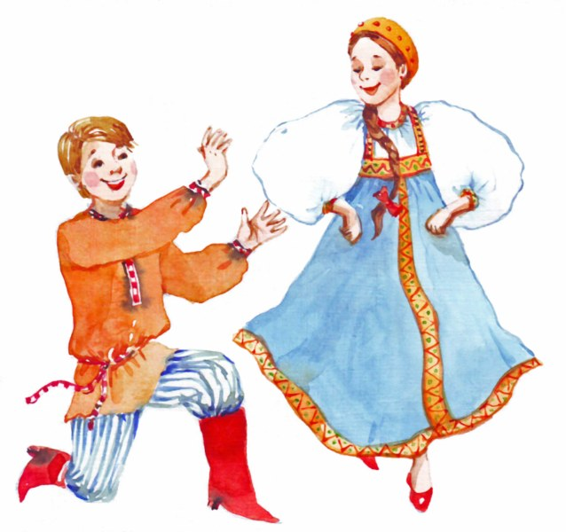
Вместе с друзьями показать танец
К списку вопросов

Slide 61
Выполните задание и получите 3 балла. Если не справитесь, потеряете 3 балла!

Slide 62
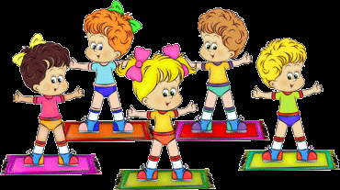
Вместе с друзьями показать зарядку под музыку
К списку вопросов

Slide 63
Выполните задание и получите 3 балла. Если не справитесь, потеряете 3 балла!

Slide 64
Познакомиться с другом на Коми языке
К списку вопросов

Slide 65
Выполните задание и получите 3 балла. Если не справитесь, потеряете 3 балла!

Slide 66
Ты без причины опоздал(а) на урок. Придумай правдоподобное оправдание, чтобы одноклассники смотрели на тебя с уважением
К списку вопросов

Slide 67
Выполните задание и получите 3 балла. Если не справитесь, потеряете 3 балла!

Slide 68
Переставить две черточки так, чтобы животное повернулось назад
К списку вопросов

Slide 69
Выполните задание и получите 3 балла. Если не справитесь, потеряете 3 балла!

Slide 70
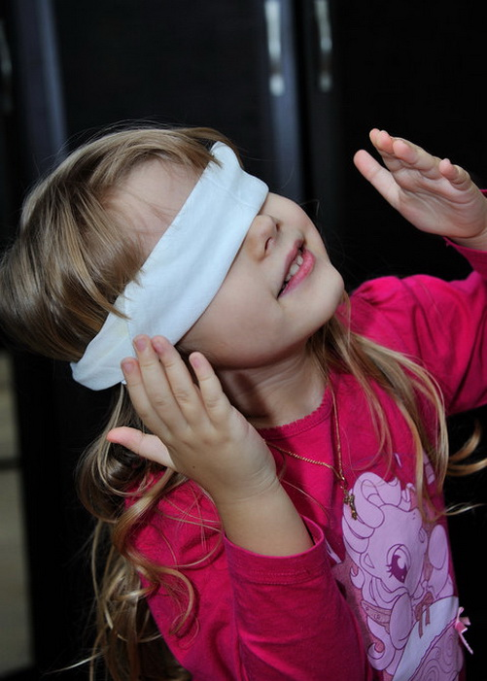
С закрытыми глазами нарисовать животное
К списку вопросов

Slide 71
Выполните задание и получите 3 балла. Если не справитесь, потеряете 3 балла!

Slide 72
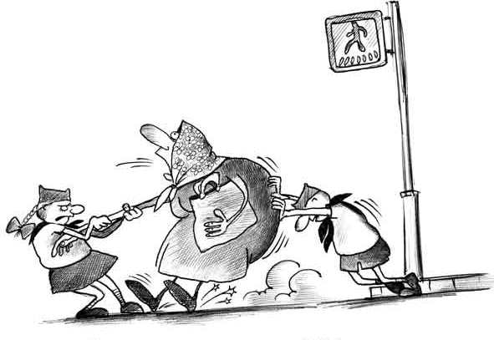
Переведите бабушку через дорогу. Бабушка не хочет переходить
К списку вопросов

Slide 73
Литература: 1. Л.И. Гайдина, А.В. Кочергина. Группа продленного дня: конспекты занятий, сценарии мероприятий. 1-2 классы – М.: ВАКО, 2007. – 272 с. – (Мастерская учителя). 2. Н.А. Касаткина. Учебно-воспитательные занятия в группе продленного дня. Конспекты занятий, занимательные материалы, рекомендации. Вып. 1. – Волгоград: Учитель, 2007. – 253 с. 3. Л.Н. Яровая, О.Е. Жиренко, Л.П. Барылкина, Л.А. Обухова. Внеклассные мероприятия: 2 класс. 3-е изд. перераб. и доп. – М.: ВАКО, 2007. – 256 с. – (Мозаика детского отдыха). 4. http://cardsgif.ru 5. http://slavyanskaya-kultura.ru/ 6. http://ugugu.ru/ 7. www.fl.ru 8. http://nachalka-lyceum10.blogspot.ru/ 9. www.google.ru/

